Slide 1
实验3 矩阵的运算
教学目标
教学重点
教学内容
第<number>页

Slide 2
1. 矩阵的输入
矩阵的逐一输入元素的方法以及基本运算与行列式的输入和基本运算相同 。
生成m阶单位方阵：eye(m)
生成m×n单位矩阵 ：eye(m,n)
生成m阶全1方阵：ones(m)
生成m×n全1矩阵：ones(m,n)
生成m阶全0方阵：zeros(m)
生成m×n全0矩阵：zeros(m,n)
第<number>页

Slide 3
2. 矩阵的基本运算
矩阵的加法：A+B
矩阵的减法：A-B
数乘矩阵：k*A
矩阵的乘法：A*B
矩阵的转置：A’ 或Transpose[A]
矩阵的逆：A^-1或 inv(A)
矩阵的行列式： det(A)
矩阵的幂： A^m
第<number>页

Slide 4
3. 矩阵的相关函数
生成矩阵的行数与列数：size( A) A是矩阵，结果是一个2维数组，第一个表示行数，第二个表示列数
生成对角矩阵：diag(A) A是矩阵，生成矩阵A主对角线上的元素
生成上三角矩阵：triu(A) A是矩阵
生成下三角矩阵：tril(A) A是矩阵
第<number>页

Slide 5
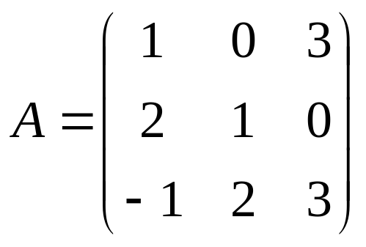
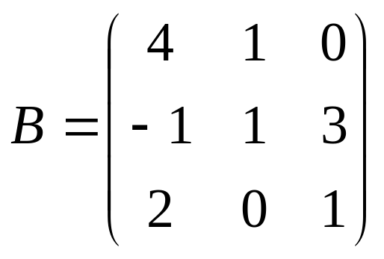
应用MATLAB进行矩阵的输入，并完成以下操作：
（1）求A加B：A+B；
（2）求A减B：A-B；
（3）求数k乘以A：5*A；
（4）求A乘以B：A*B；
（5）方阵A的n次幂： A^ 3 ；
（6）求A的转置：A’；
（7）求A的行列式：det（A）；
（8）求A的逆：inv（A）；
第<number>页

Slide 6
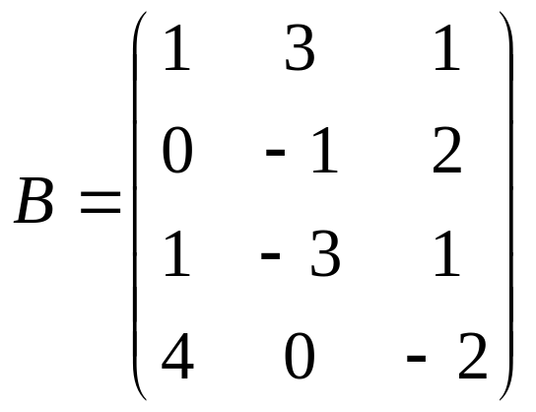
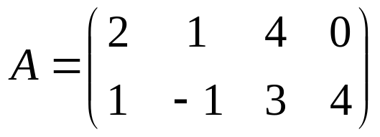
练习：
（1）已知矩阵A和B ，求A与B乘积
第<number>页

Slide 7
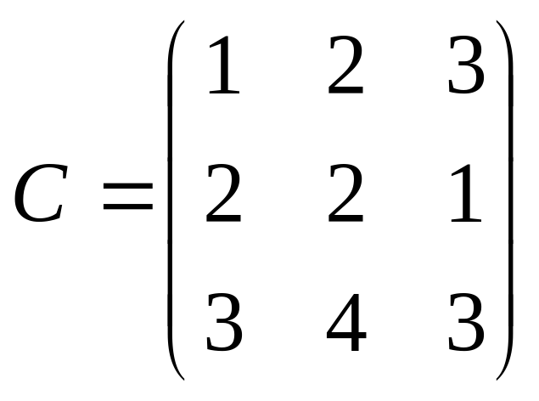
（2）已知矩阵C ，判断C是否可逆，若可逆，求C的逆矩阵。
第<number>页

